Slide 1
Il Valore dell’Investimento nelle Fonti Energetiche Rinnovabili
SEMINARIO «IL PROGRAMMA NAZIONALE INTEGRATO PER L’ENERGIA ED IL CLIMA QUALE STRUMENTO PROGRAMMATICO PER LA TRANSIZIONE ENERGETICA PROCEDURE DI VALUTAZIONE D’ IMPATTO AMBIENTALE E AUTORIZZAZIONE UNICA DEGLI IMPIANTI FER»
ROMA 25 NOVEMBRE 2024
Prof. Fulvio Fontini
Università del Salento,
già Coordinatore, Commissione Tecnica PNRR-PNIEC

Slide 2
Introduzione
Definizione del Valore: dato dall’equilibrio tra domanda e offerta di investimento. In teoria:
€
MW

Slide 3
Introduzione
Definizione del Valore: dato dall’equilibrio tra domanda e offerta di investimento. In pratica:
obiettivo
€
mercato
MW

Slide 4
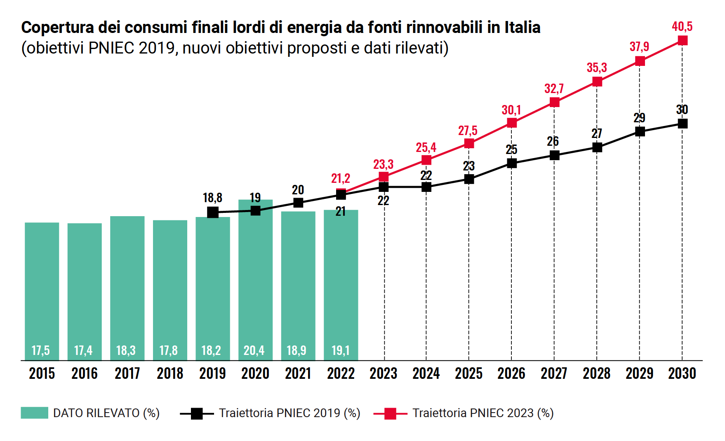
Introduzione
Il problema del valore: Quanto investimento, e a che prezzo-. Target:

Slide 5
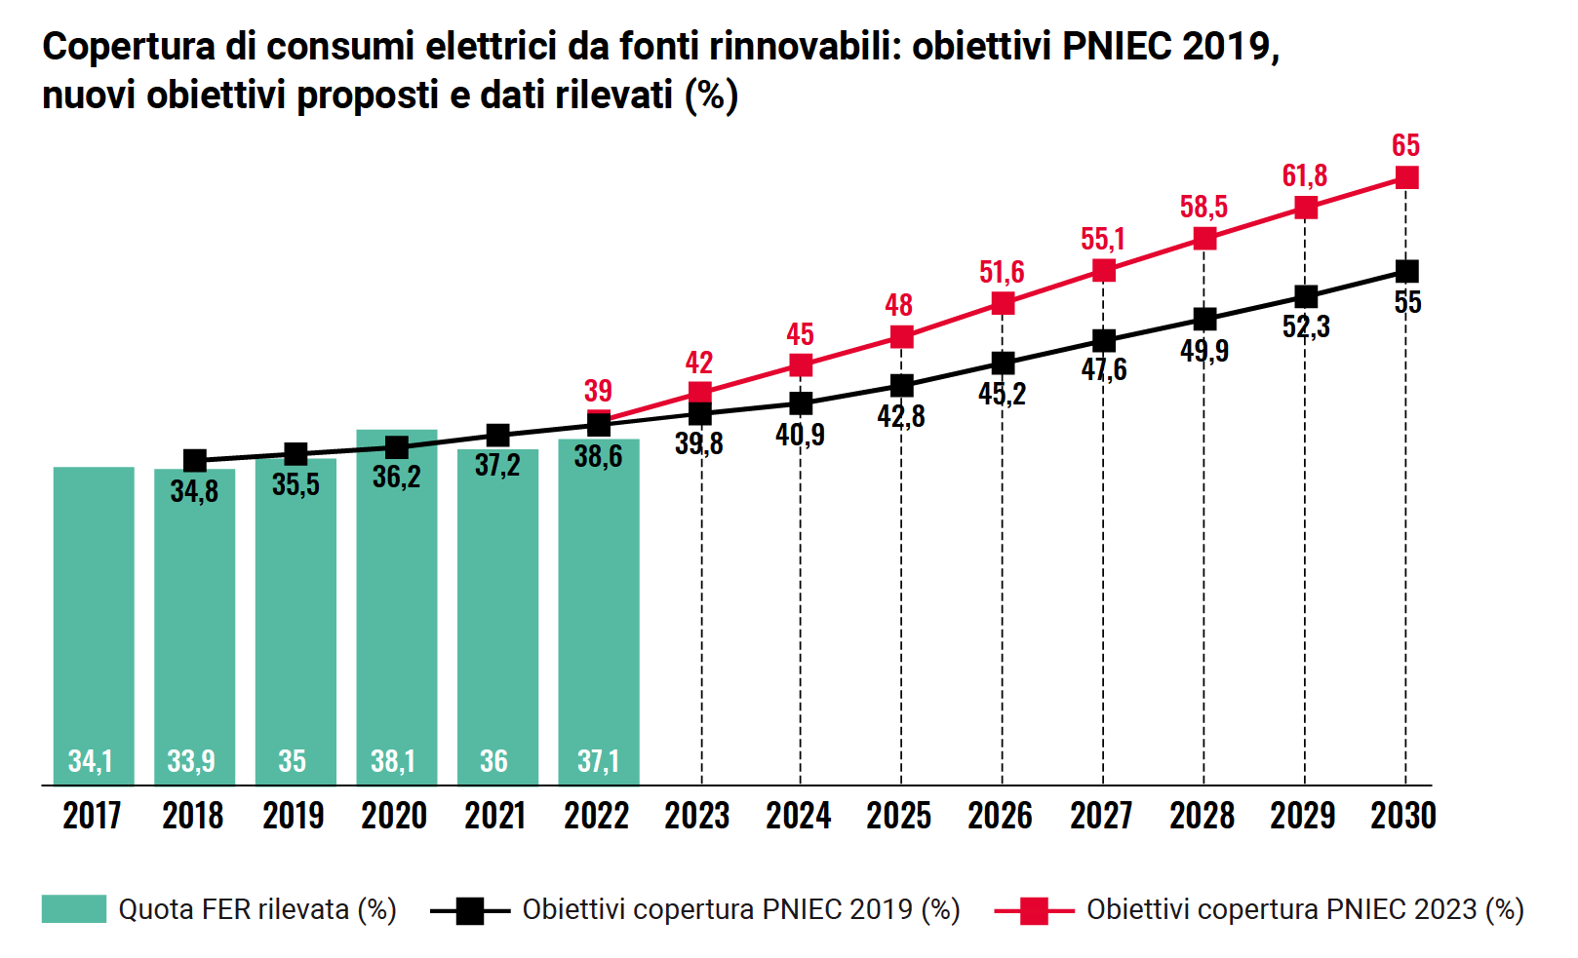
Introduzione
Il problema del valore: Quanto investimento, e a che prezzo-. Target:

Slide 6
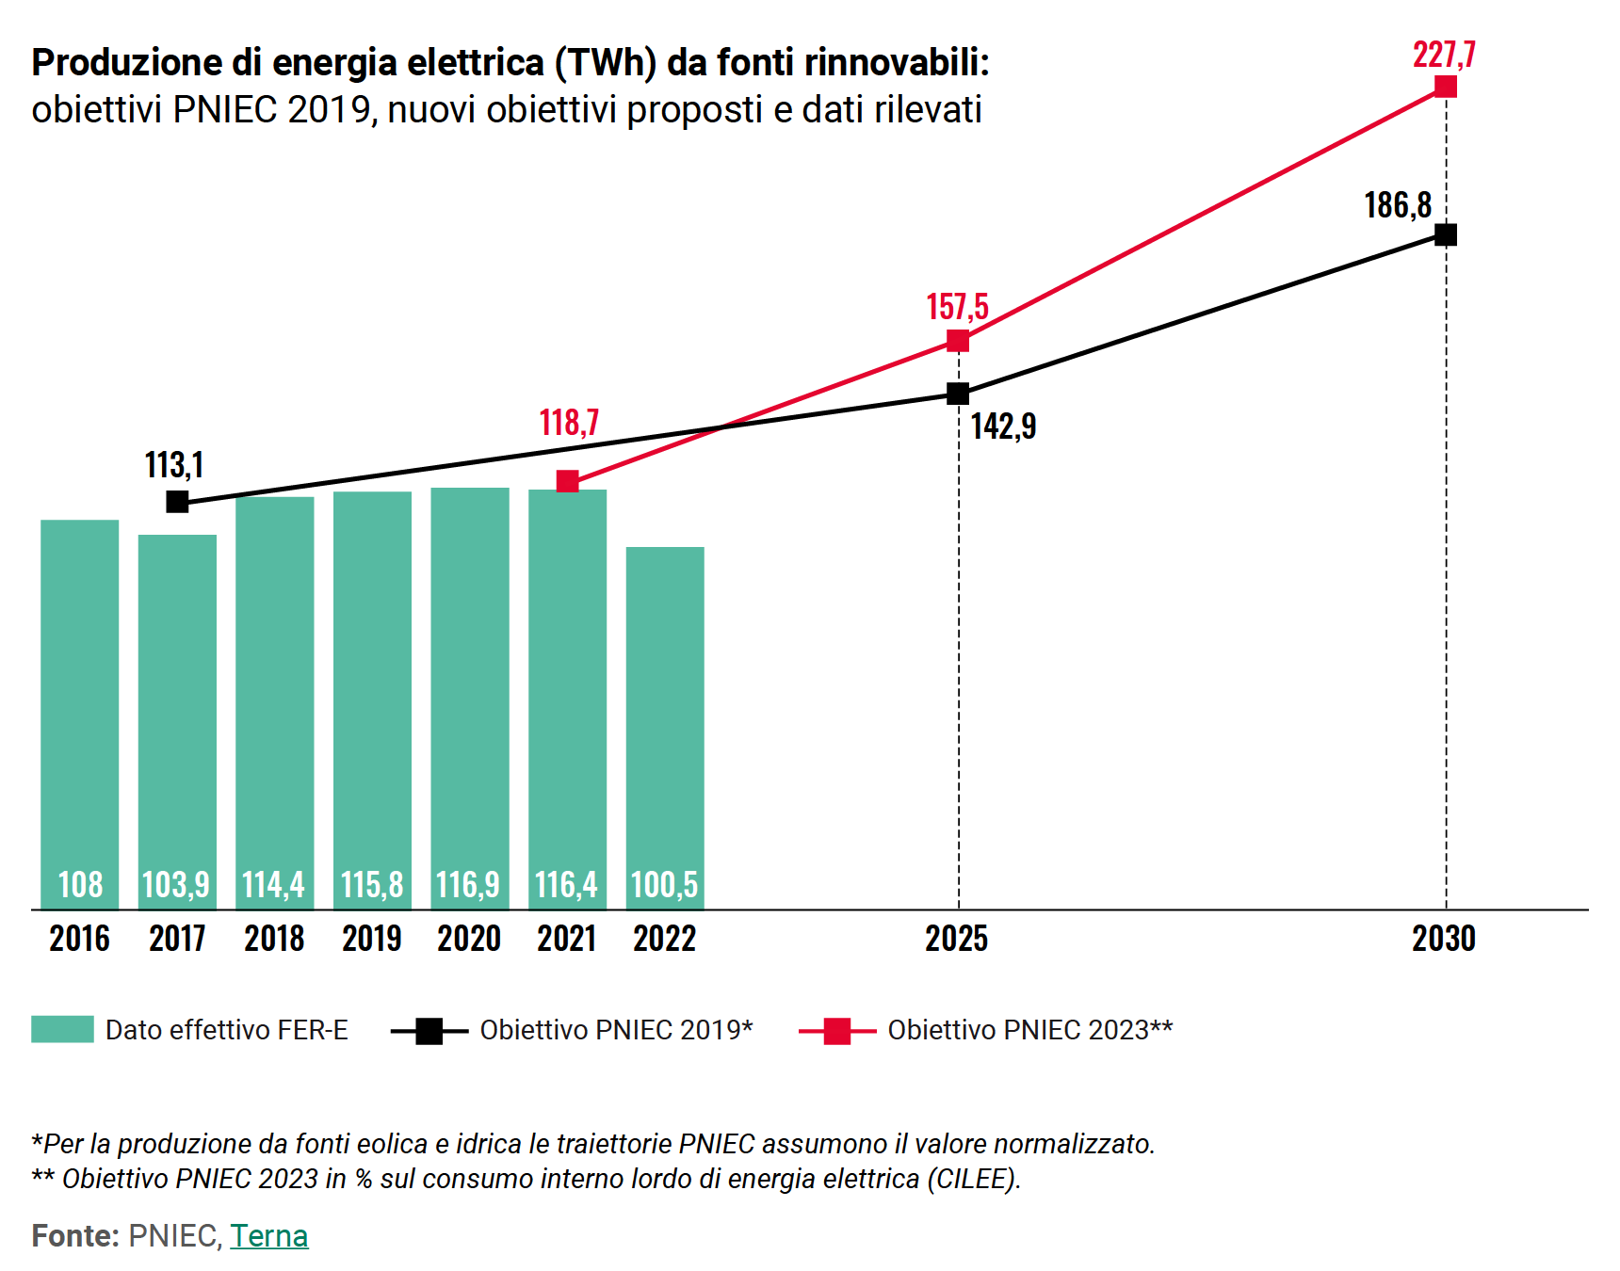
Introduzione
Il problema del valore: Quanto investimento, e a che prezzo-. Target:

Slide 7
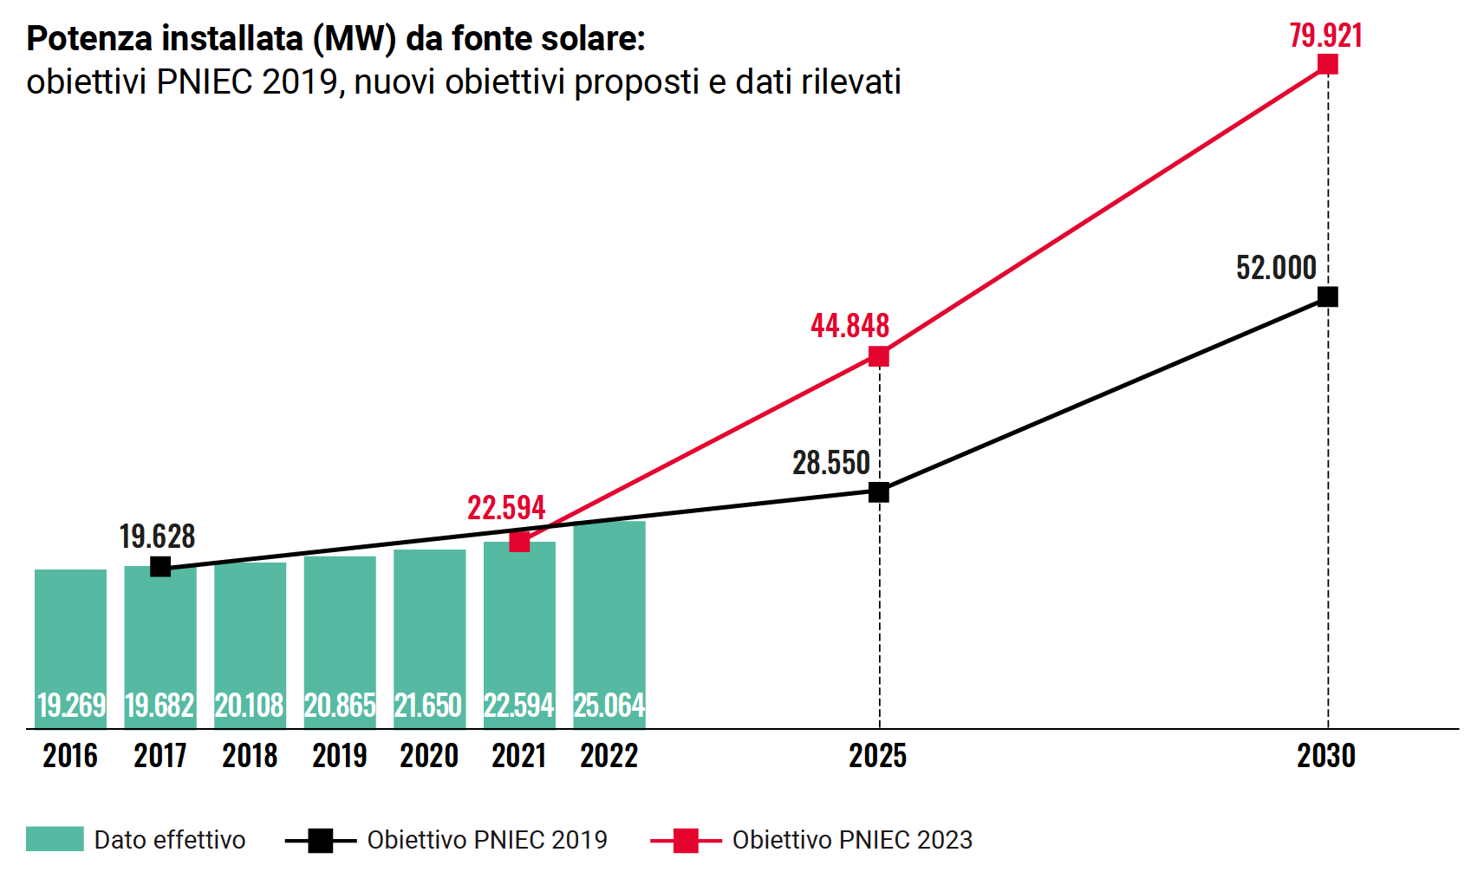
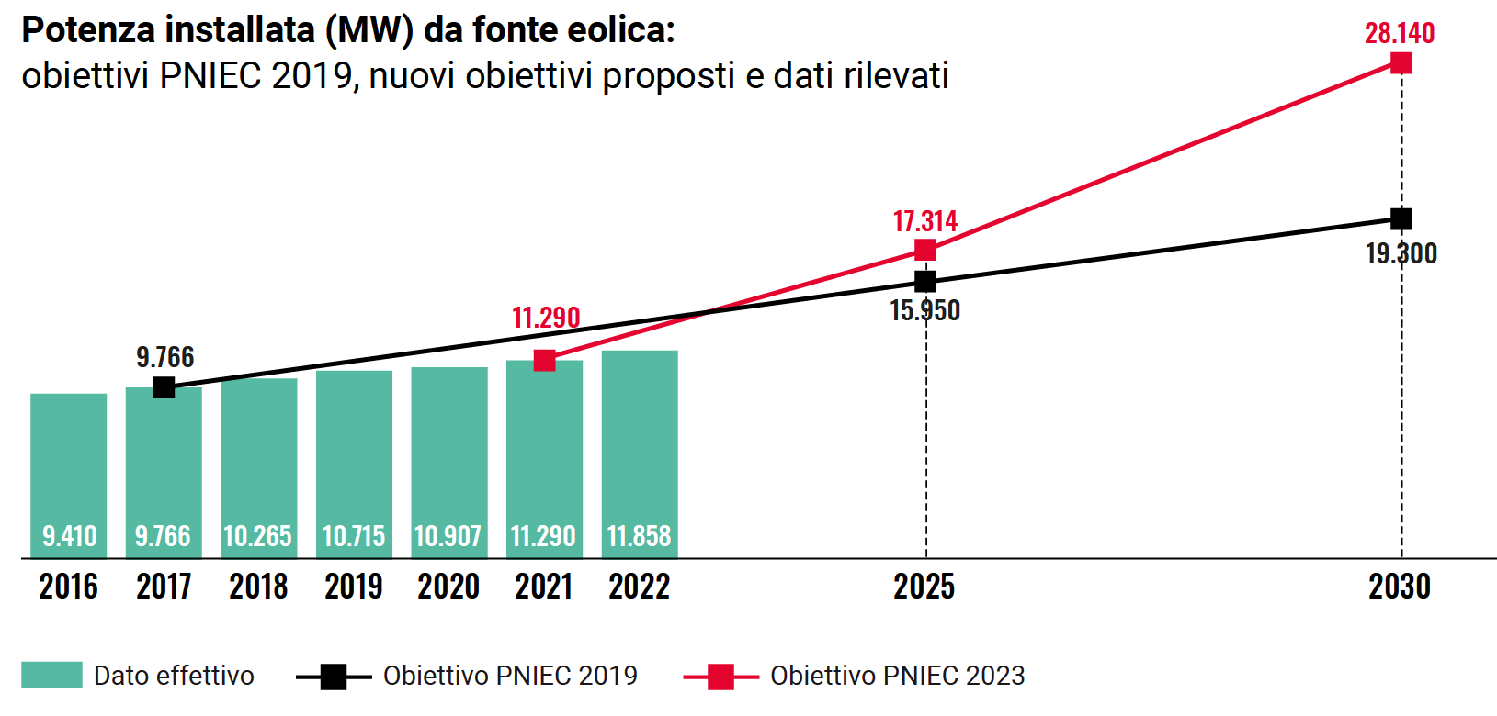
Introduzione
Il problema del valore: Quanto investimento, e a che prezzo-. Target:

Slide 8
Introduzione
In teoria:
pianificazione
programmazione
realizzazione
Verifica/aggiustamento
regolazione
mercato
regolazione

Slide 9
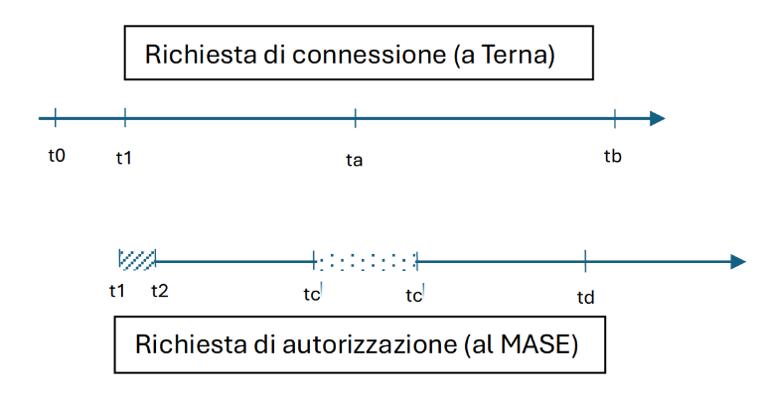
Introduzione
In pratica:
programmazione
pianificazione
realizzazione
Nuova pianificazione
regolazione
mercato
regolazione

Slide 10
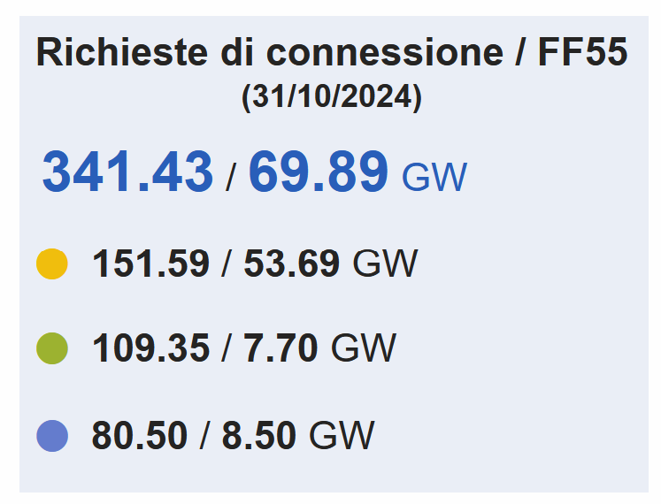
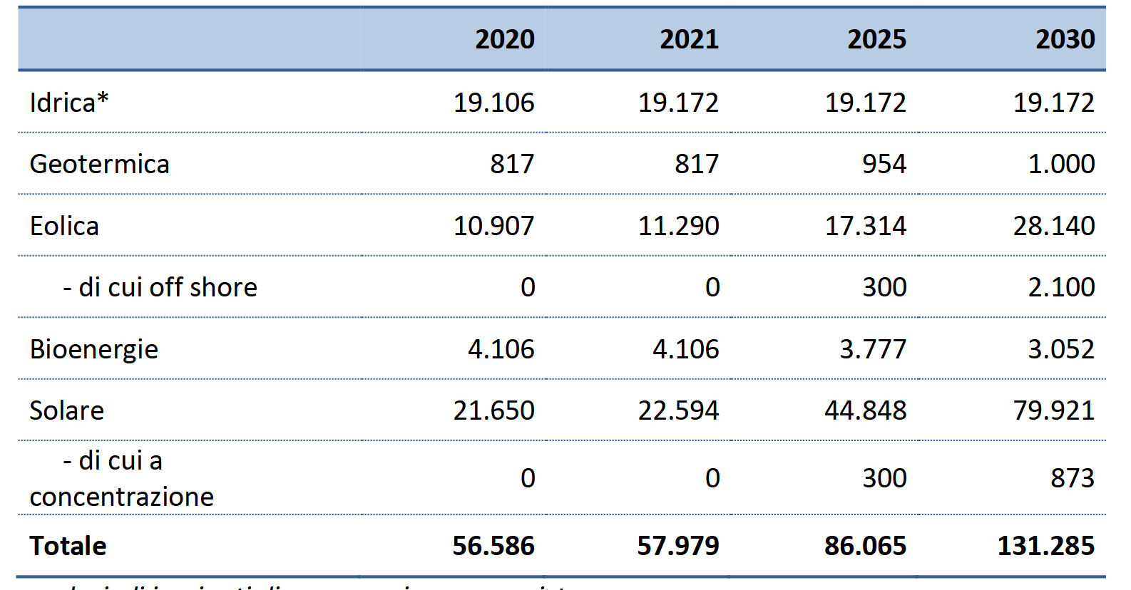
Introduzione
Questo implica: quali q e quali p?
Le quantità:

Slide 11
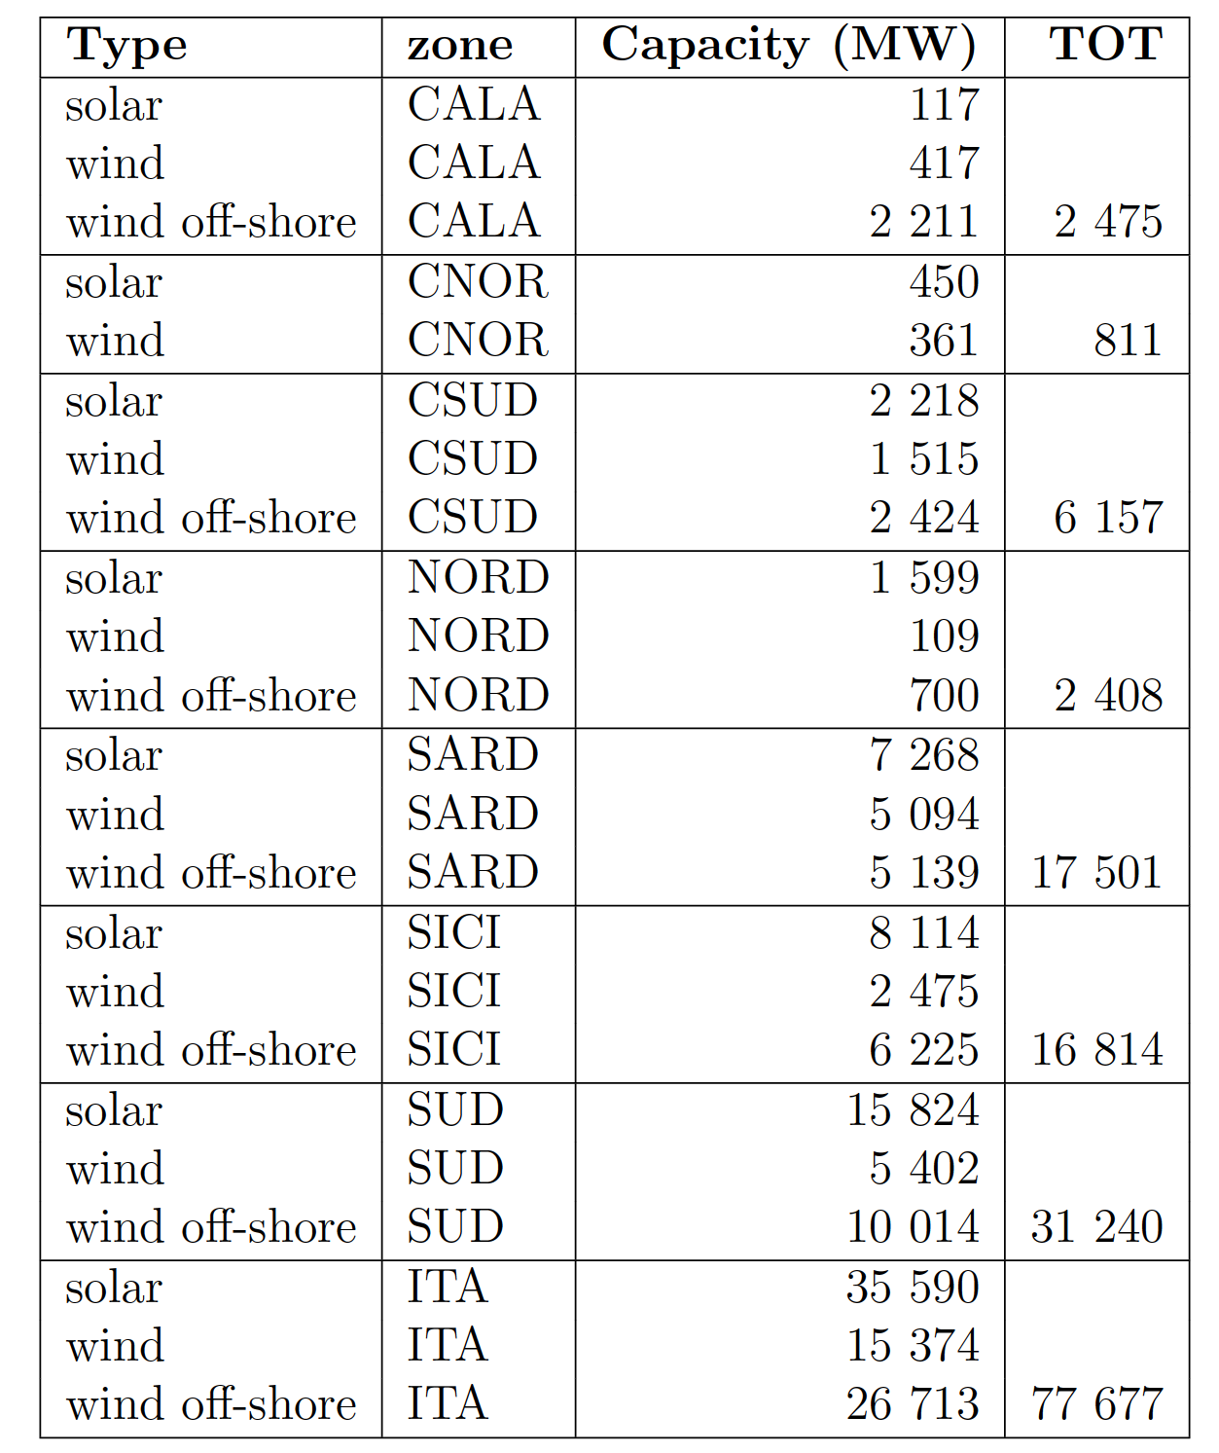
Introduzione
Le quantità in VIA:

Slide 12
Introduzione
I prezzi:
 | Potenza (MW) | valore medio (M-Euro) | Valore tot
fotovoltaico/agrivoltaico | 35590 | 0.97 | 34522.30
eoilco a terra | 17374 | 1.29 | 22412.46
eolico off-shore | 26713 | 3.5 | 93495.50

Slide 13
Attenzione:
Istallato solare in Italia: 34449 MW, 1713589 Impianti, potenza media ∼ 20 KW
Costo degli impianti small-scale circa 2-3 volte superiore a quello utility scale.

Slide 14
Quanto vale per l’investitore l’investimento?
tecn | MW | C (euro/MW)) | h.eq. | prod (MWh) | I (euro) | p.en (Euro/MWh) | Ric | TIR (r=0.05, Delta =30%)
PV | 50 | 970000 | 1106 | 55300 | 48,500,000.00 | 80 | 4,424,000.00 | 17.88%
W-on | 200 | 1290000 | 1798 | 359600 | 258,000,000.00 | 80 | 28,768,000.00 | 19.07%
W-off | 400 | 3500000 | 3500 | 1400000 | 1,400,000,000.00 | 80 | 112,000,000.00 | 17.11%
Attenzione, non ci sono tutti i costi. LCOE (da MASE) circa 30% in più

Slide 15
Ma l’analisi è statica, non tiene conto dell’incertezza:
Di prezzo (elettrico, costi)
Di quantità (dispacciamento)
Di mercato (regolatoria, extracosti)
Come calcolarla? Volatilità, VaR;
Val. Opzione (Bonaldo et al. 2024 studiano il VO con Capacity market, l’effetto price cap determina un VO negativo)

Slide 16
Ma qual’è il valore? Val. per l’investitore è diverso dal valore «sociale»:
Esternalità
Decarbonizzazione
Sostenibilità

Slide 17
a) Valore dell’esternalità ambientale
Quanta CO2 viene rimpiazzata? Dalla letteratura (Beltrami et al. 2022): prod. da PV e Wind: 61 TWh; MTon CO2 saved: 13.6; Avoided emissions per Mwh = 0.22 t (meno di quanto stima il MASE)

Slide 18
Per calcolarne il valore bisogna trovare il prezzo «giusto» della CO2. Quale valore (E/ton)?
33 DICE model Nordhaus 2017; 312 Stern 2007; 2.1 min; 108 E/ton max, 65 oggi

Slide 19
b) Valore dell’esternalità intergenazionale
Quanti idrocarburi vengono rimpiazzati? Dalla letteratura (Beltrami et al 2022): 160 E/MWh.
Ma è un dato variabile (dipende dalla struttura dell’offerta; dall’andamento dei prezzi degli idrocarburi; dal tasso di cambio)

Slide 20
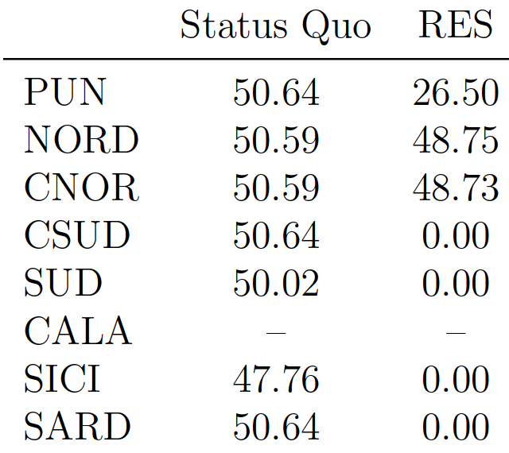
c) Valore dell’esternalità sociale (redistribuzione interna)
Quale impatto sul prezzo? Con i progetti in VIA
Problemi:
curtailments
congestioni interzonali
volatilità dei prezzi

